Slide 1
NYELV-LÉTRA Kezelési tervek nagycsoportos gyermekek nyelvi zavar terápiájához
Vásárhelyi-Faragóné Kotroczó Mónika
Szakvizsgázott gyógypedagógus-logopédus,
tanító-magyar nyelvi műveltségterület, óvópedagógus
Bács-Kiskun Vármegyei Pedagógiai Szakszolgálat Kecskeméti Tagintézménye

Slide 2
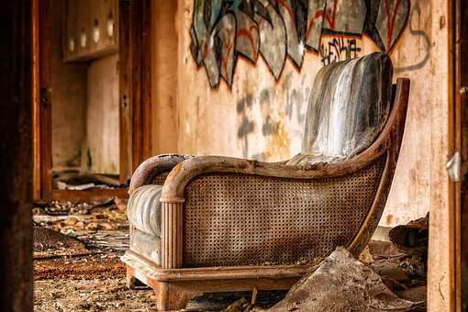
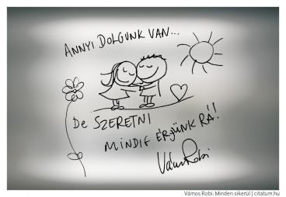
ANYANYELV
Ó
-ban / banda
szer-etet
(Kiss Dénes)

Slide 3
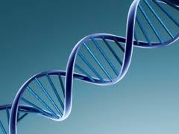
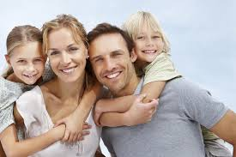
ÉLŐBESZÉD
A beszéd, mint készség velünk születik, de minőségét a szociális-emocionális kapcsolatok befolyásolják. (Montágh Imre)
Szakszerű tájékoztatás.
(www.gyermekut.hu)

Slide 4
NYELV-LÉTRA
1. Rövid, rendszerező elmélet
Az olvasás kognitív, illetve beszéd- és nyelvi fejlettséget követelményeiről. Szülők edukálása végett is.
2. Kezelési tervek
A metanyelvi tudatosság öt szintjének metodikus nyelvi játék- és feladat gyűjteménye.
3. Mellékletek =ÖT-let(t)tár=Logopédiai füzet
Közismert és saját ötletanyagok a metanyelv 5 szintjéhez.
https://betubazar.hu/Nyelvletra

Slide 5
Kezelési tervek 5-7éveseknek
Felépítése
receptív és expresszív szinten:
Mit? – fonológia, morfológia, szemantika, szintaktika, pragmatika
Mikor? – tanítható az egyes feladattípus
Milyen instrukcióval?
Mivel? – nyelvi játék, vers, kommunikációs helyzetek
Miért? – készségek hierarchiája
Metodikus
Óvodásoknak
Napi rendszerességgel
Ideális team munkához
Kíváncsiság felkeltése
Aktivitás

Slide 6
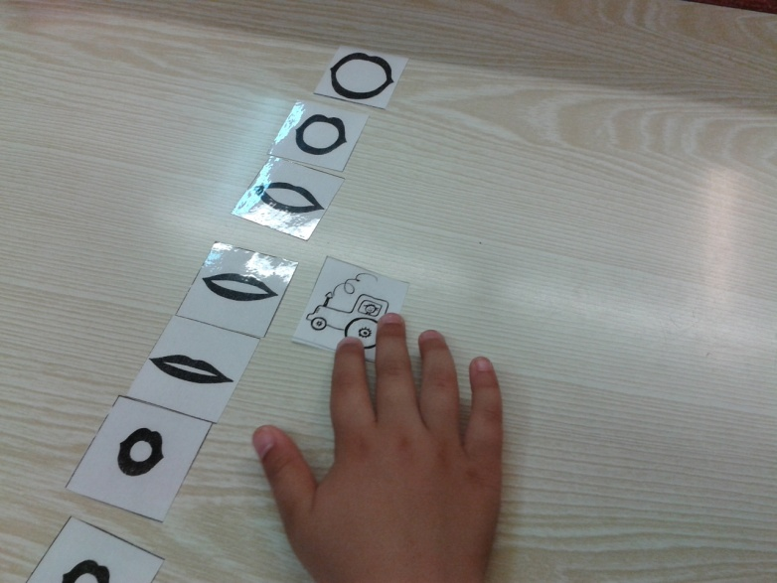
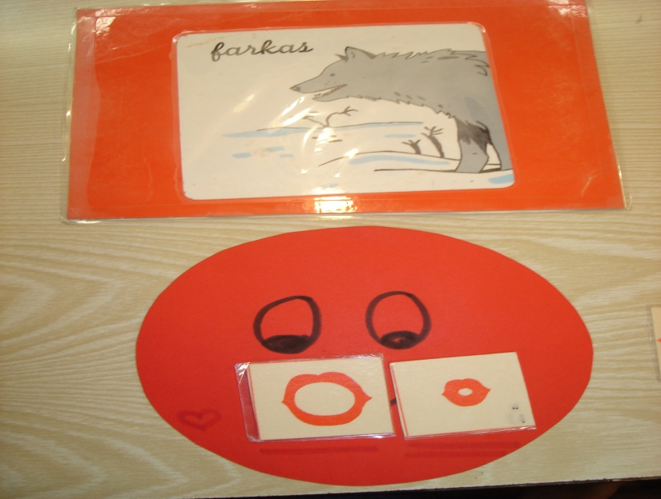
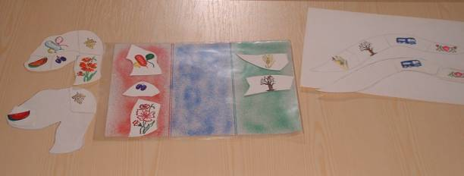
1.Fonológiai tudatosság fonéma, szótag, rím
Szótag és a hang analizáló, illetve a szintetizáló nyelvi játékok segítik a szóbeliségből az írásbeliségbe való átmenetet.
Az agy holisztikusan tanul.
(Aamondt –Wang: Üdvözöllek a gyereked agyában )
Fonomimika
(Fazekasné dr. Fenyvesi Margit)

Slide 7
Példatár: A nyelv 5 szintjén „létrázgatunk” egy feladaton belül
Példatár: - Melyik hangra gondoltam? c. fonológiai játék
Szó szinten: 1. mgh. szó eleji kihallása az első.: üres, üveg, ülés
2. könnyebb msh.: sárga, sárvédő, sima, súly ( legjobb választások: s, m, sz, z)
3. nehezebb msh.: kerék, kormány, kuplung, karosszéria, kézifék
Mondat szinten: Tavaly Tamás tolta a teherautót.
Szöveg szinten:
Kedden kedvem kerekedett kétkerekű kocsikán kocsikázni.(nyelvtörők)
Répa retek mogyoró, korán, reggel, ritkán…

Slide 8
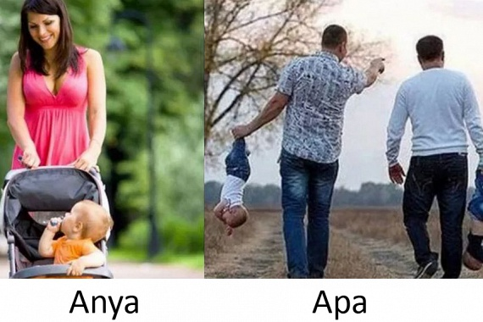
2. Szemantikai tudatosság 4 alapszófaj
Mit gondoltok hány szinonímája van a
„megy” igének? (236 db)
Az agyunk modulárisan felépített.
(Stanislas Dehaen: A rugalmas agy)
Az agy holisztikusan tanul, ezért nem önmagában kell fejleszteni a szavakat.
(Aamondt-Wang)
Matematikát tanítani kell!
(Markus László)

Slide 9
Példatár: Szófajban gazdag és differenciált mentális lexikon ötös egységben
1.Főnevek gyűjtése (főfogalom) tapintással: -Húzz ki egy járművet a zsákból! /- Rámutatással nevezd meg minél több részét! /-Amit nem tudsz, mutass rá, és megmondom! ( metakogníció)
2.Igék gyűjtése (E/3.), eljátszása játékautóval: - Mit tud a(z)…? kanyarodik, gyorsul, tolat stb.
3.Melléknevek gyűjtése: - Milyen színű lehet az autó? (szószint)/Keress hozzá olyan színt a szobában! Piros, mint a...
4.Számnevek gyűjtése: - Hány kereke/ ablaka /csomagtartója/ lámpája /rendszáma / kipufogója/ sárvédője /van ? stb. / -Érintsd meg, és számolj írókéz mutató ujjával! Melyik a több? stb.
5.Főnévi anyag ismétlése alapanyagok szerint: - Mi van üvegből / műanyagból /alumíniumból?
HÁZI FELADAT: Főnevek gyűjtése (alapanyagok) szerepjátékkal : -Legyél nyomozó! Itt egy nagyító és egy álcázó sapka! Keress az autóban olyan dolgot, amelyek üvegből van, műanyagból van, alumíniumból stb.?
Módszer: Lexikai csomópontokkal és/vagy főfogalmakkal tanítsunk!
Szülő otthon a gyermekkel valós körülmények között játssza le!

Slide 10
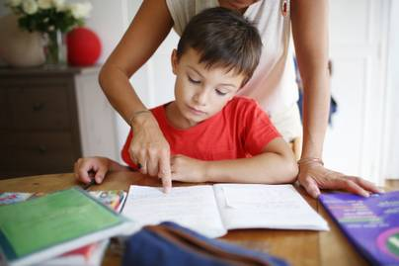
3. Morfológiai tudatosság képző, jel, rag
Papa kert-ész, mama konyhaműv-ész,
anya lelk-ész, apa életműv-ész,
a gyerek pedig valódi nyelv-ész.
Nem szokványos utasítások (páros munka)
-Vedd ki az apukád kabátjának a zsebéből
a telefont, és tedd a sárgás sportcipőmbe!
Matematikai szöveges feladatok eszközökkel
háromnál eggyel több ( 5 év) / eggyel kevesebb
Dékány Judit: I. Kép és szöveggyűjtemény…
- 18 felének a kétszerese. (2.o.)
Dékány Judit: II. Kép és szöveggyűjtemény…
Ha a gyermek képes a szavakat morfémák:
képző, jel, rag
szintjén elemezni, akkor a szókincse óriás mértékben gyarapodik.
(Krepsz Valéria – Gósy Mária)

Slide 11
Példatár A receptív feladat mindig áthajlik az expresszív szintre és vissza
Toldalékok feedback manipulációval együtt: pl.: -nál/nél tanítása:
RECEPTÍV SZINT:- Legyen az emberke az autó lámpájánál! A gyermek végrehajtja.
ESZPRESSZÍV SZINT: -Az autó melyik részénél áll most az emberke? A lámpánál.
Hármas irányultság tanítása eszközökkel - autófajták-állomáshelyei:
roller-tároló, motor-műhely, autó-parkoló, villamos/troli remíz=kocsiszín, repülő-hangár
-Hová megy az autó? (garázsba) -Hol áll? (garázsban) -Honnan fog kitolatni? (garázsból)
Módszer: Játékokkal tanítsunk! Otthon – amit lehet - valós helyzetben is mozogják le!

Slide 12
4. Szintaktikai tudatosság
Azok a gyerekek akik tapasztalás útján tanulnak, azok elkezdenek kérdezni, tehát beindulnak a gondolati műveletek, és ha a környezet válaszol, elindul egy szociális-emocionális interakció.
Így a mondatok bővülnek, megjelennek a kötőszavak, és megszületnek az összetett mondatok.

Slide 13
Példatár: Toldalékoltatás mondatbefejeztetésekkel
Módszer: Tevékenykedve, utánzással értelmeztetni és aktivizálni a toldalékokat.
1.Bővített mondatok: Lecsukom a … csomagtartót. /
Odaadom a kerékemelőt… apának. / Kiveszem a slusszkulcsot az ….autóból.
2.Mellérendelő összetett mondatok 5 fajtája:
Kapcsolatos – Leveszem az autó lámpáját, és / Ellentétes - Leellenőrizte féket, de
Választó - Vagy kocsival megyek az óvodába, vagy / Magyarázó:- Lassul az autó, mert / Következtető - Fogyóban a benzin, ezért
3. Alárendelő mondatokat: Az az autó igen ritka, aminek ......olcsó az ára.

Slide 14
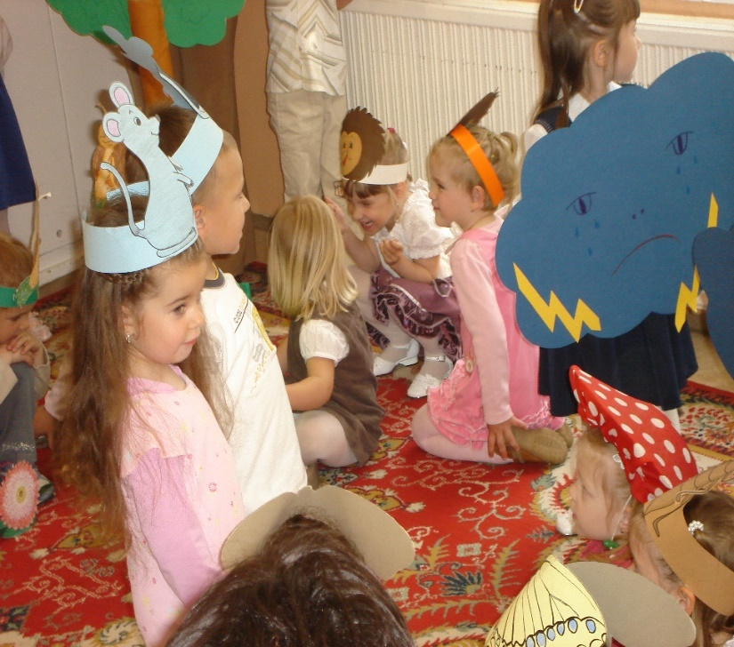
5. Pragmatikai tudatosság
ÉLŐBESZÉD
( nevelés, gondozás, étkezés)
KÖNYVTÁRBA JÁRÁS
SZEREPJÁTÉK
RIGMUS, MONDÓKA, VERS
MESE hallgatása, mondása, feldolgozása
KOMPLEX MŰVÉSZETTERÁPIA
( óra végi finommotorikát fejlesztő alkotások)
DRÁMA
GONDOLATTÉRKÉP (net: mindmap)

Slide 15
Példatár: Dal egy-egy sorához ritmikus kifejező mozgás
Dal tanulása mozgással kísérve
Jön a kocsi most érkeztünk,
(kormányzás imitálása)
Jaj, de nagyon eltévedtünk.
(két kezünk az arcunkon, aggodalmaskodunk)
Derekasan áztunk, fáztunk,
(eső ujjak mozgásával fentről le, didergés)
No de, kicsit elnótáztunk. (taps)
Ajánló: Alma együttes: Nád a házam teteje

Slide 16
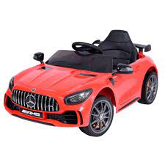
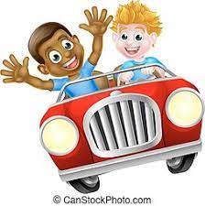
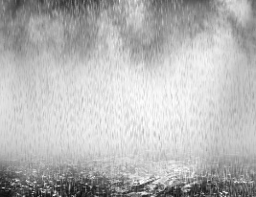
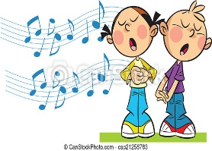
Példatár: Dal, vers tanulása szimbólumokkal ( pl.: Szó-kép-tár képei)
Dal tanulása balról jobbra haladva tárgyakon, kártyákon, képeken vagy sémarajzokon, írókéz mutatóujjával ütve az egyenletes lüktetést. (pl.: Jön a kocsi..)
kocsi eltévedtünk áztunk, fáztunk nótáztunk

Slide 17
Mesemondás, mesehallgatás, mesefeldolgozás
Stílus alakzatok
(ismétlés, halmozás, fokozás, ellentét, kérdés, felkiáltás, nagyítás, kicsinyítés, körülírás, gúny, irónia)
Rímfajták
Költői eszközök
tudatos használata a nyelv 5 szintje fejleszthető
Ajánló: Csernik Szende - székely mesemondó

Slide 18
Zárógondolatok
Egy masszív nyelvi zavarral érintett gyermeknek a nyelv mind az öt szintjén támogatni kell folyamatosan, maradványtünetekkel számolhatunk.
… A kitűzött cél elérésére akkor van a legnagyobb esélyünk, ha megfelelően felkészültek vagyunk.” (Dr. Gósy Mária)

Slide 19
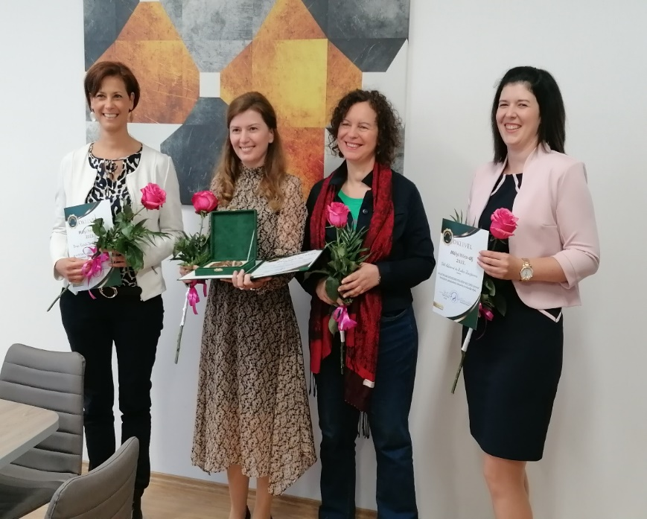
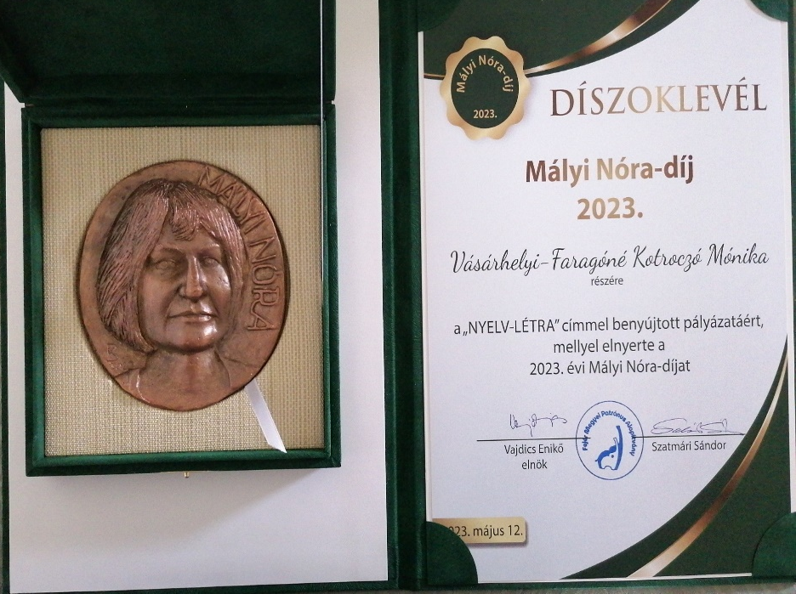
MÁLYI NÓRA- DÍJ
A szeretet mindig sokszorozni
kell,
a tudást
pedig
meg kell osztani.

Slide 20
A NYELV-LÉTRA c. könyv összeállításakor a tudásmegosztás
volt a célom, amely
kreatívan
tovább bővíthető
a jó tanár
egyik legfontosabb tulajdonságával,
a lelkesedéssel.

Slide 21
Köszönöm a figyelmet!
Az anyanyelv egy olyan praktikus örökség, melyet ingyen adhatunk gyerekeinknek már születéstől kezdve.

Slide 22
WEBOGRÁFIA
Kas Bence: Az anyanyelv-elsajátítás zavarai: nyelvközi összevetések és az okok keresése
https://www.youtube.com/watch?v=uBxZlJd0M_A
Lukács Ágnes: A nyelvelsajátítás építőkövei és a nyelvi fejlődés zavarai
https://www.youtube.com/watch?v=jHUExV3qIwg&t=179s
Dr. Klein Ágnes: Hogyan tanulunk beszélni? A kezdetektől az első szóig.
https://www.youtube.com/watch?v=erFvfnpSkt8
Nyelvfejlődés kisiskolás korban - www.diszterapia.hu
https://www.youtube.com/watch?v=s3ZRcQ5ACUw&t=1527s

Slide 23
WEBOGRÁFIA
Bóna Judit: Új utak a gyermeknyelvi kutatásokban
file:///C:/Users/Pedszakszolg/Downloads/Bona_Gyermeknyelv_READER.pdf
Tar Éva: Fonológiai fejlődés, variabilitás, beszédhanghibák
file:///C:/Users/Pedszakszolg/Downloads/Tar_Eva_Fonologia_READER_.pdf
Bóna Judit- Murányi Sarolta: A nyelvfejlődés folyamata koragyermekkortól kamaszkorig
file:///C:/Users/Pedszakszolg/Downloads/Bona-Muranyi-A-nyelvfejlodes-folyamata-web4.pdf

Slide 24
Szakirodalom Könyvek, amik hatottak rám
1.Sandra Aamondt - Sam Wang: Üdvözöllek a gyereked agyában
Század Kiadó, Budapest, 2012
2. Dr. Caroline Leaf: Tehetség vagy!- Ismerd fel és növeld a benned levő tehetséget!
Alföldi Nyomda Zrt., Debrecen, 2000
3. Stanislas Dehaene: Rugalmas agy
Topotex Kiadó, Budapest 2022

Slide 25
4.Montágh Imre: Nyelvművesség
Múzsák Közművelődési Kiadó, Budapest, 1989 9.o.
5.Kas Bence – Lőrik József – Molnárné Bogáth Réka – Szabóné Vékony Andrea – Szatmáriné Mályi Nóra:
SZÓL-E? szűrőeljárás
Logotech Kiadó, Budapest, 2012
6.Sandra Aamondt - Sam Wang: Üdvözöllek a gyereked agyában
Század Kiadó, Budapest, 2012, 90-93.o.
7.Nagy Emese: Kedden kedvem kerekedett
Pannon-Literatúra Kft., Kisújszállás, 2014
8.Forrai Katalin: Ének az óvodában
Móra Kiadó, Budapest, 2016

Slide 26
Képek
https://photos.google.com/share/AF1QipPZI0MpTzUqLoPUlsb1kwM6h4Qf65vW2awfq2KhMUDog0PAyNzONw2ZlNjXioQC6g?pli=1&key=Nkl0c3ZSbjRoTFJDUGQ1SWQwZmRtcTF6V2RlX3h3
file:///C:/Users/Pedszakszolg/Downloads/imgres%20(2).htm
file:///C:/Users/Pedszakszolg/Downloads/imgres%20(1).htm
https://www.google.com/search?sca_esv=582900893&sxsrf=AM9HkKm-wfpTm1o59_8dnQqN9xrVYU6Eaw:1700114514147&q=csernik+szende+fot%C3%B3&tbm=isch&source=lnms&sa=X&ved=2ahUKEwjFt8WN7MeCAxUIgP0HHRm7Dc0Q0pQJegQIChAB&biw=1536&bih=747&dpr=1.25#imgrc=9b1lSUEjvCxs-M

